Slide 1
Путешествие в мир оксидов
Интеллектуальный PROFF КВИЗ

Slide 4
Природа –
единственная книга,
каждая страница которой полна глубокого содержания.

Slide 5
Раунд 1 Оксиды в природе
Каждый правильный ответ в этом раунде принесёт командам по 1 баллу.

Slide 6
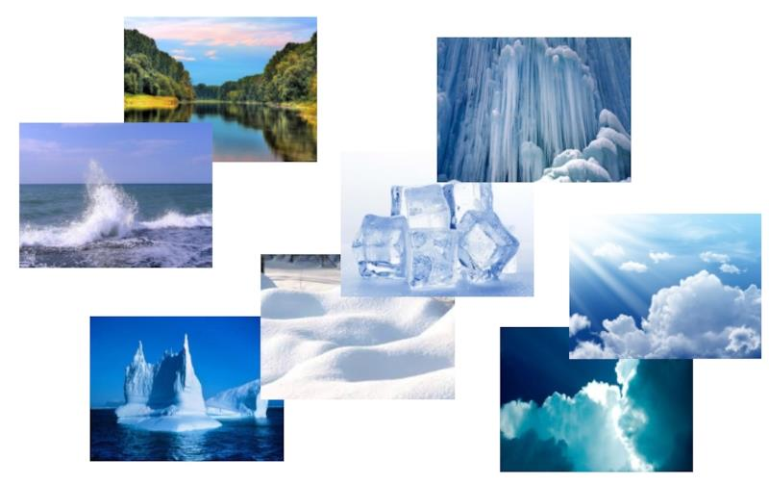
1 раунд 1 вопрос
Самый распространенный оксид в природе.

Slide 7
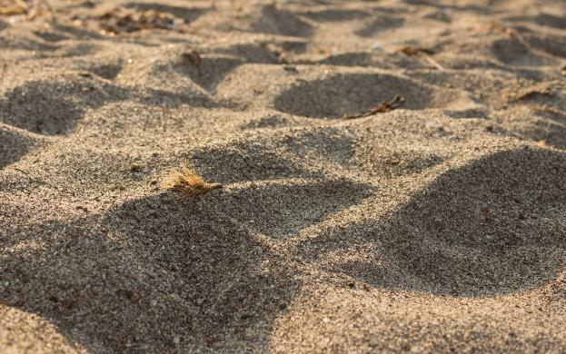
1 раунд 2 вопрос
Этот оксид входит в состав практически всех минералов и составляет 12% от общей массы Земли. Основной минерал, который он образует – это песок. Назовите оксид.

Slide 8
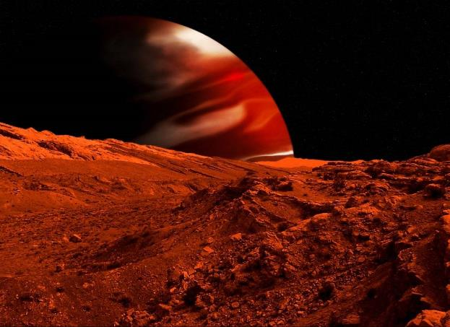
1 раунд 3 вопрос
Седьмая по размеру планета Солнечной системы красная из-за большого количества оксида железа (III) на её поверхности. Назовите планету и минерал, в состав которого входит оксид железа (III).

Slide 9
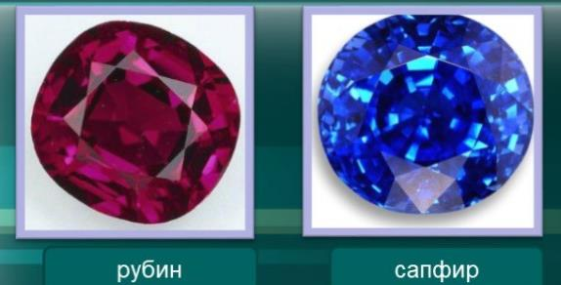
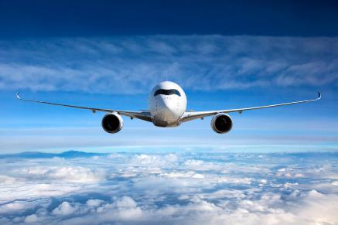
1 раунд 4 вопрос
Основа рубина и сапфира – минерал корунд, который по химическому составу представляет собой оксид самого распространённого металла. Сплавы этого металла – основной конструкционный материал в самолётостроении. Назовите металл.

Slide 10
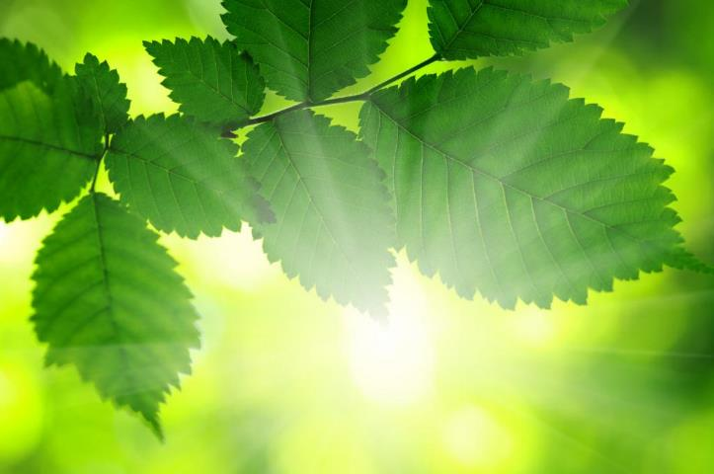
1 раунд 5 вопрос
Сухой лёд впервые создали в 1834 году. 1 кг его может заменить 15 кг льда из воды. О каком оксиде идёт речь?

Slide 11
1 раунд ответы
1. вода
2. оксид кремния (IV)
3. планета – Марс, минерал – гематит (красный железняк)
4. алюминий
5. углекислый газ (оксид углерода (IV))

Slide 12
Раунд 2 Капля воды дороже алмаза
Каждый правильный ответ в этом раунде принесёт командам по 1 баллу.

Slide 13
Плох тот химик, который не интересуется ничем,
кроме своего предмета

Slide 14
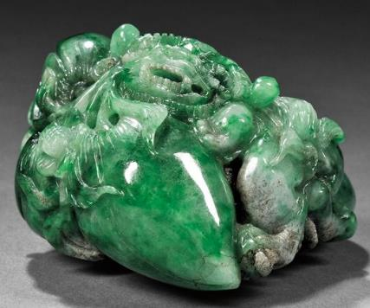
2 раунд 1 вопрос
Название этого минерала с греческого переводится «почка». Его состав уникален: двуокись кремния, окись алюминия, окись натрия, оксиды железа, оксид магния, оксид кальция. Этот минерал считается редким и очень ценным. Что это за минерал?

Slide 15
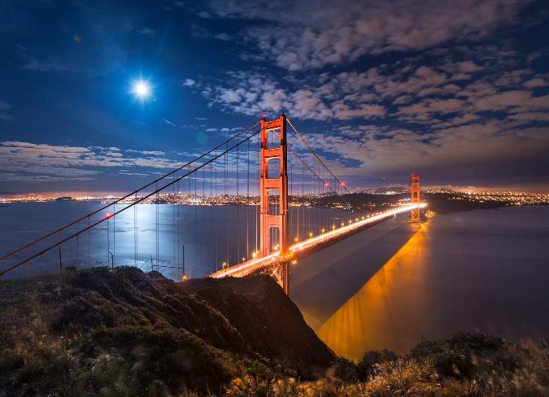
2 раунд 2 вопрос
Оксид этого металла входит в топ самых дорогих. За 1г металла – 15млн. долларов. Название своё элемент получил в честь штата и университета, где были добыты его первые атомы. Что это за элемент?

Slide 16
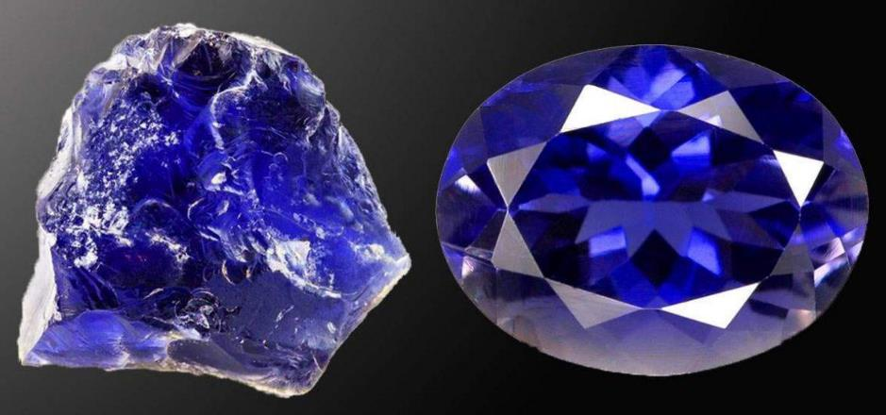
2 раунд 3 вопрос
В состав этого драгоценного камня входит корунд – оксид алюминия. По твёрдости этот камень уступает только алмазу. Назовите этот камень.

Slide 17
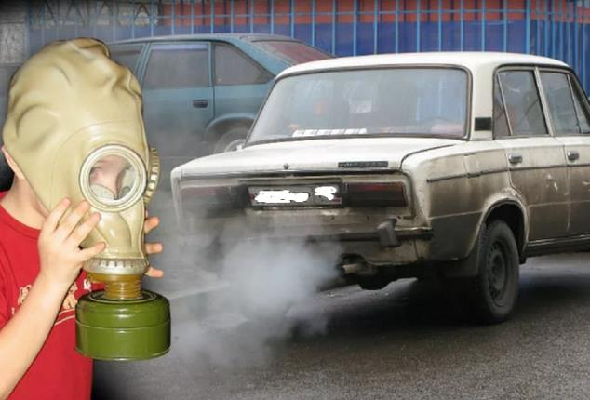
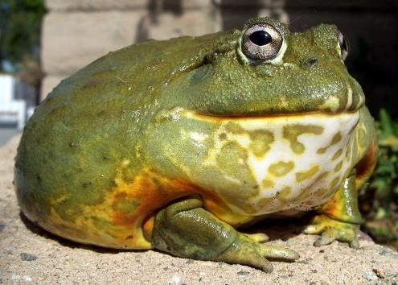
2 раунд 4 вопрос
На некоторых рыб этот оксид не влияет, жабы спокойно переживают повышенное содержание оксида в воздухе. Этот газ входит в состав выхлопных газов автомобилей. Дайте тривиальное название этого оксида.

Slide 18
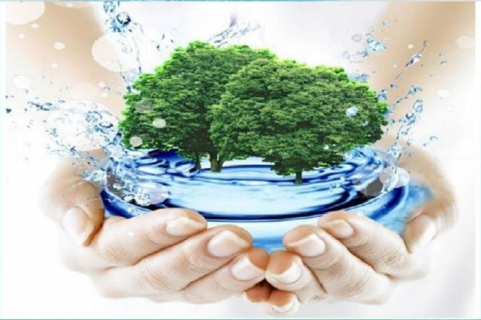
2 раунд 5 вопрос
Есть вещи, которые не придётся покупать за деньги – солнце, луна, ночь и …
Она ничего не стоит, потому что бесценна. О чём речь?

Slide 19
2 раунд ответы
1. жадеит
2. калифорний
3. сапфир
4. угарный газ
5. вода

Slide 20
Раунд 3 Что в имени тебе моём?
Каждый правильный ответ в этом раунде принесёт командам по 1 баллу.

Slide 21
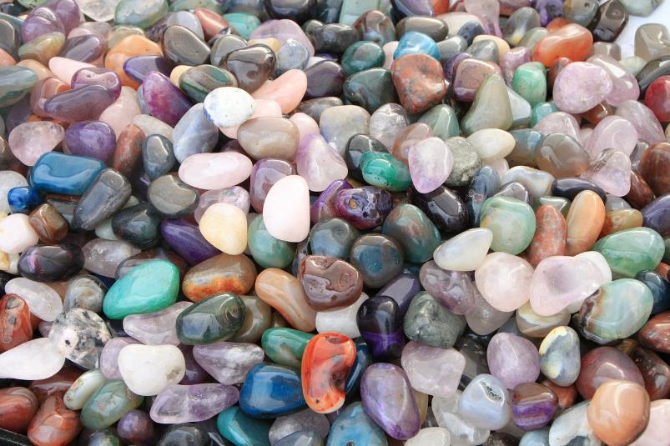
Кто не понимает ничего, кроме химии, тот и её понимает недостаточно

Slide 22
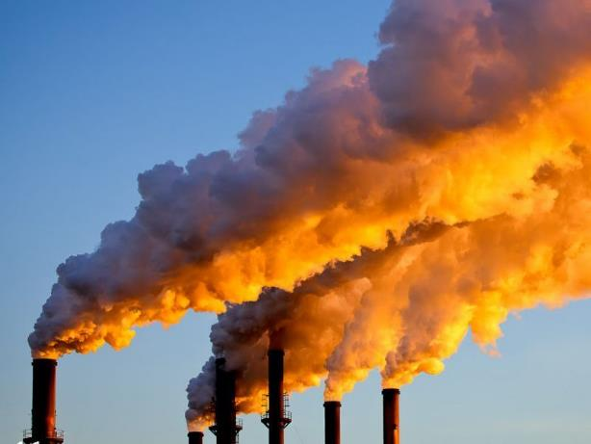
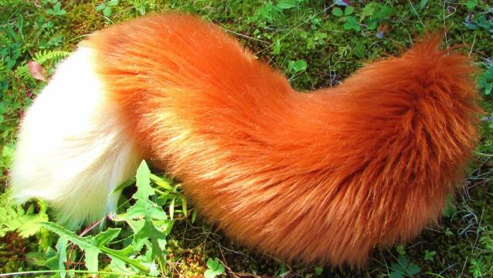
3 раунд 1 вопрос
Найди меня. Я газ. Я прост.
Я рыжий словно лисий хвост.
Я образуюсь из нитрата,
А в воздухе из газа-брата.
А если встречусь я с водой,
То стану сильной кислотой.

Slide 23
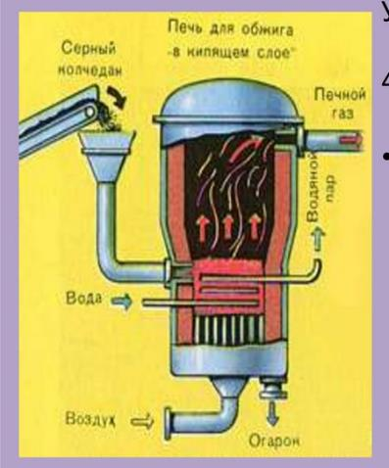
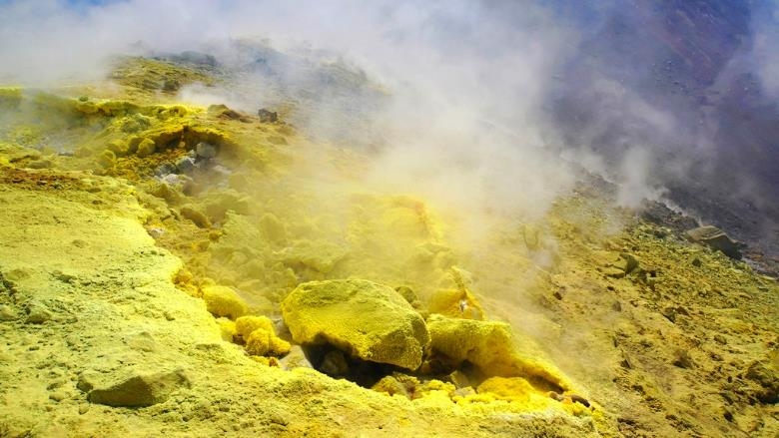
3 раунд 2 вопрос
Когда пирит в печи горит,
То в горле от меня першит.
А мой оксид планете всей
Грозит кислотностью дождей.

Slide 24
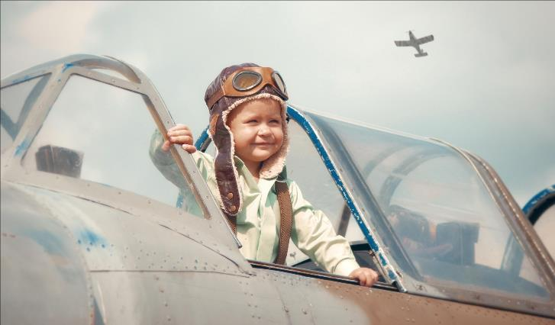
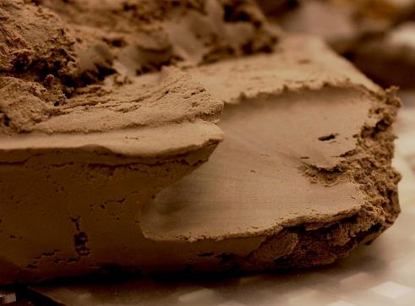
3 раунд 3 вопрос
Я – металл незаменимый,
Очень лётчиком любимый.
Лёгкий, электропроводный,
А характер – переходный.
И оксид есть у меня,
В составе глины он, друзья.

Slide 25
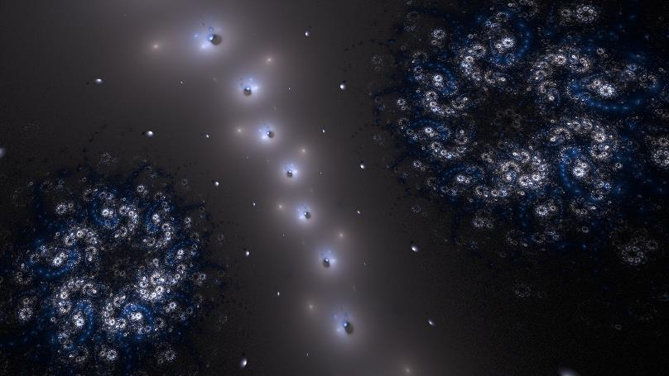
3 раунд 4 вопрос
А ну, друзья, снимите шляпу.
Я – дочь космического папы.
Я вездесуща и легка,
Я снег, я пот, я облака.
Я иней, чай, бульон, туман,
Река, ручей и океан.

Slide 26
3 раунд 5 вопрос
Такова моя природа:
Известняк, песок и сода
Много требуют огня,
Чтобы выплавить меня.
Я прозрачно и светло
И зовут меня…

Slide 27
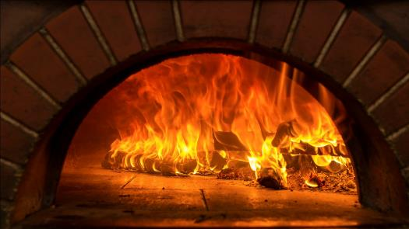
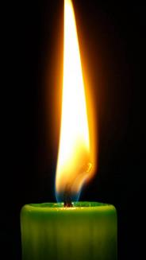
3 раунд 6 вопрос
Чтоб появиться я сумел,
Прокаливают белый мел.
Меня даёт огонь в печи
И пламя маленькой свечи.
И стоит только сделать вдох,
Чтоб я на свет явиться смог.

Slide 28
3 раунд ответы
1. бурый газ, лисий хвост, оксид азота (IV)
2. сернистый газ, оксид серы (IV)
3. оксид алюминия (алюминий)
4. вода
5. стекло
6. углекислый газ (оксид углерода (IV))

Slide 29
Раунд 4 Что объединяет все эти картинки?
Каждый правильный ответ в этом раунде принесёт командам по 1 баллу.

Slide 30
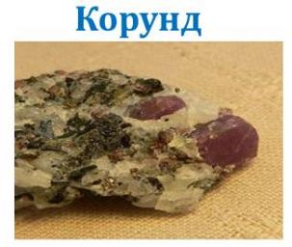
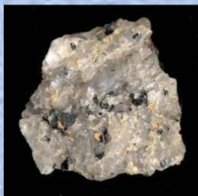
4 раунд 1 вопрос
Боксит

Slide 31
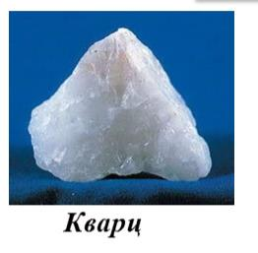
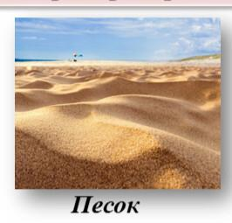
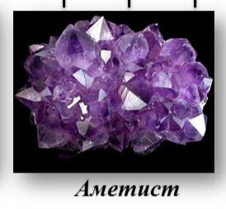
4 раунд 2 вопрос

Slide 32
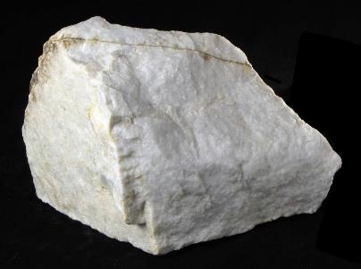
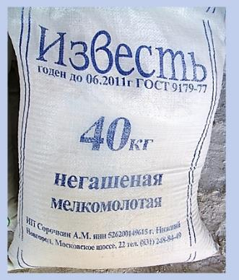
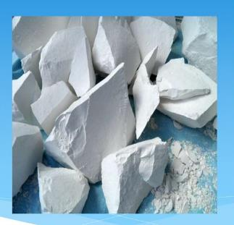
4 раунд 3 вопрос

Slide 33
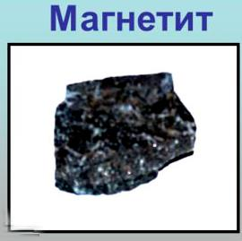
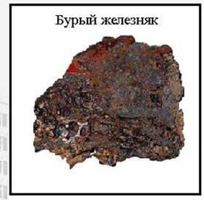
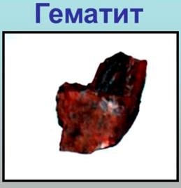
4 раунд 4 вопрос

Slide 34
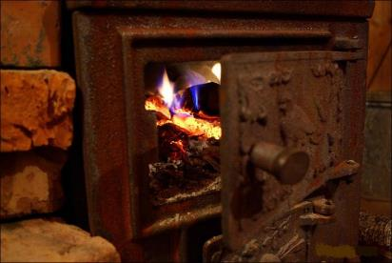
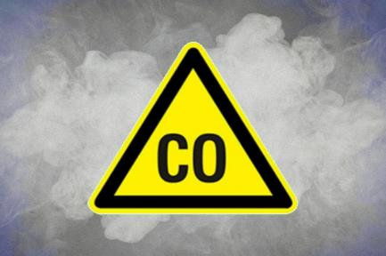
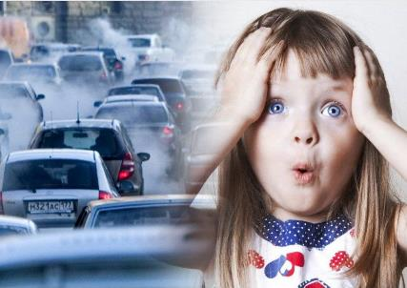
4 раунд 5 вопрос

Slide 35
4 раунд ответы
1. оксид алюминия (соединения алюминия)
2. оксид кремния (IV)
3. оксид кальция (соединения кальция)
4. оксиды железа
5. угарный газ (оксид углерода (II))

Slide 36
Раунд 5 Ребусы (тривиальные названия оксидов)
Каждый правильный ответ в этом раунде принесёт командам по 1 баллу.

Slide 37
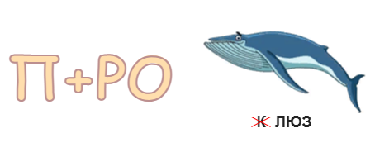
5 раунд 1 вопрос

Slide 38
5 раунд 2 вопрос

Slide 39
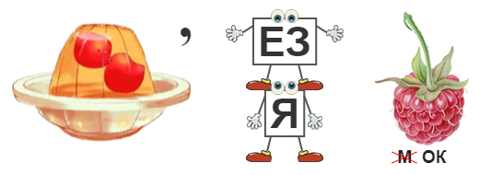
5 раунд 3 вопрос

Slide 40
5 раунд 4 вопрос

Slide 41
5 раунд 5 вопрос

Slide 42
5 раунд ответы
1. пиролюзит
2. цинковые белила
3. железная окалина
4. хромовая зелень
5. веселящий газ

Slide 43
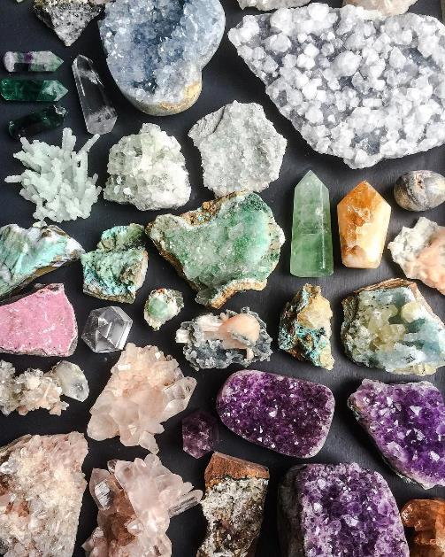
Изучай природу, люби природу, будь рядом с природой.
Она никогда не подведёт
Ф.Л. Райт

